Slide 1
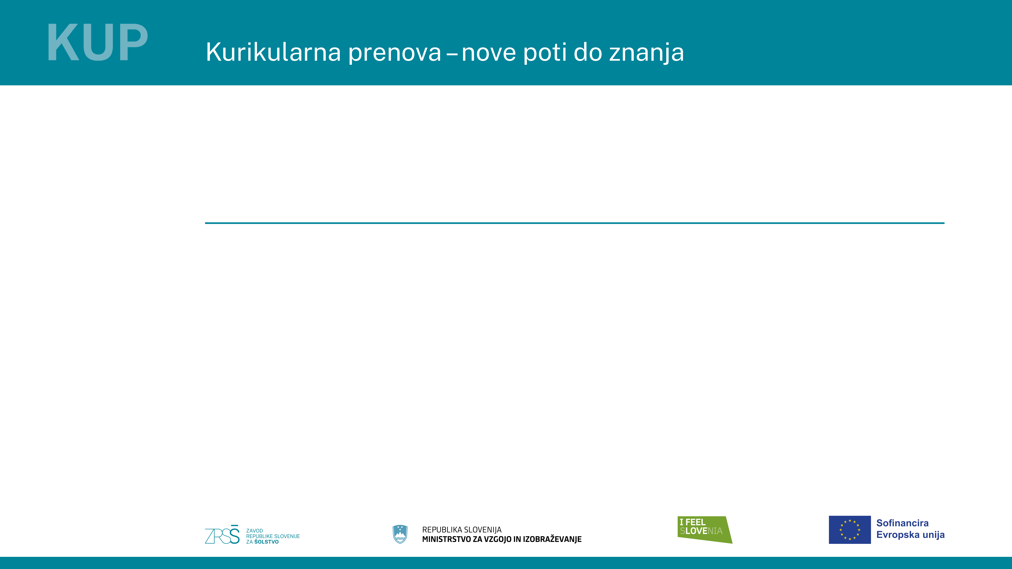
Rok Miščevič
Vključevanje skupnih ciljev pri pouku zgodovine z uporabo narativne metode

Slide 2

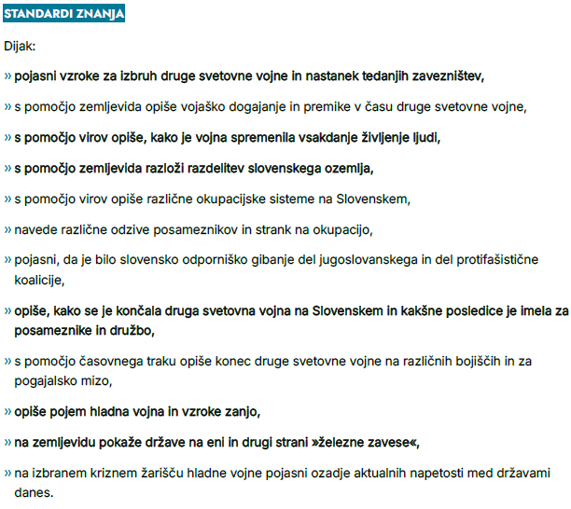
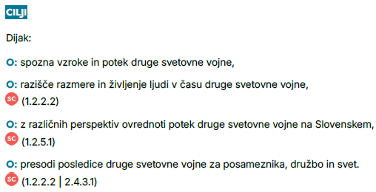

Slide 3
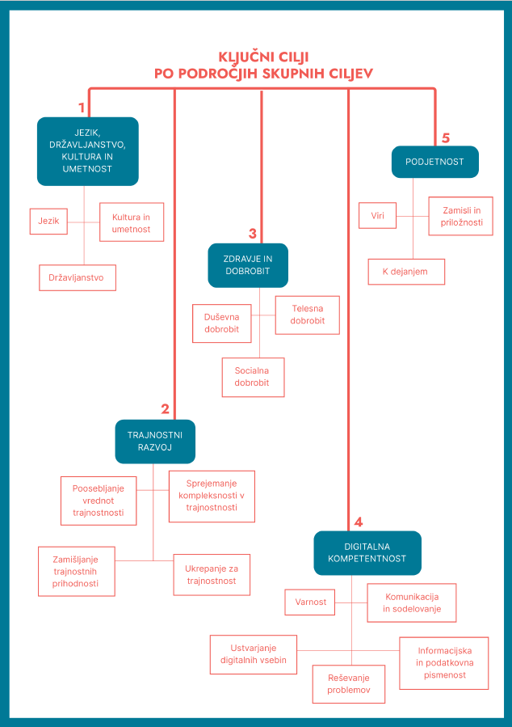
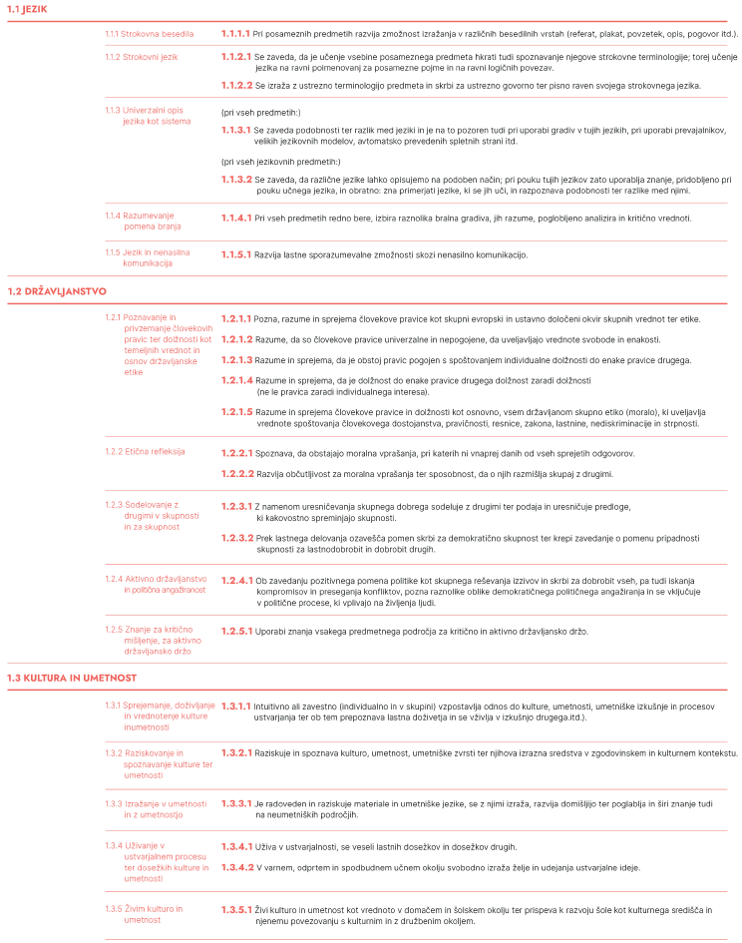

Slide 4
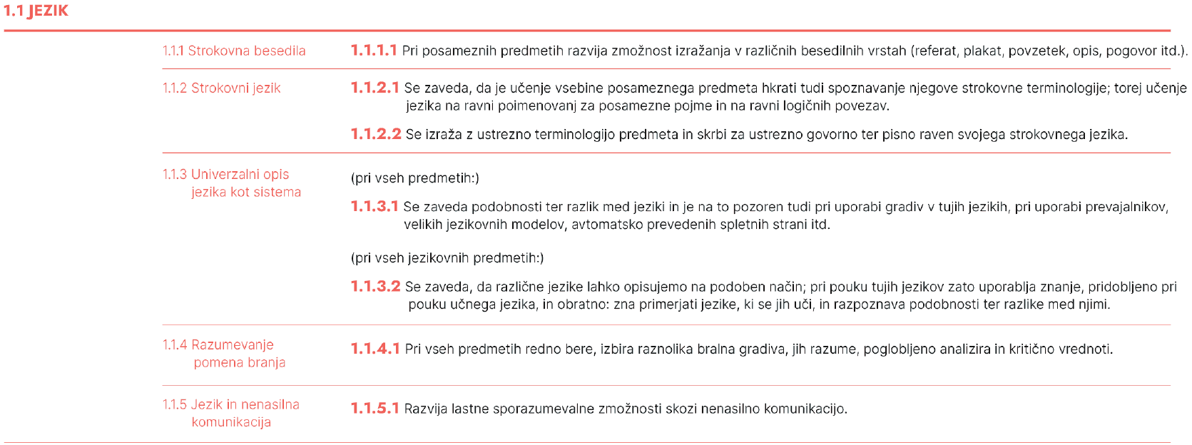

Slide 5
JEZIK, DRŽAVLJANSTVO, KULTURA IN UMETNOST
Marsikaj, kar smo/ste v razredu že počeli do sedaj, je že vključevalo uresničevanje skupnih ciljev. Zato ni potrebno, da je implementacija skupnih ciljev nekakšna „revolucija“.
Šola kot celota nosi odgovornost za uresničevanje ciljev. Razvoj teh področij ni naloga posameznih predmetov, temveč načrtno, sistematično in izkustveno delo celotne šolske skupnosti skozi vse predmete in vsa obdobja izobraževanja.
Jezik je temelj mišljenja, učenja in sodelovanja: jezikovna zmožnost je pogoj za razumevanje in ustvarjanje znanja pri vseh predmetih; vsi učitelji so tudi učitelji jezika, posebno pomembna pa je odgovornost za razvoj bralne pismenosti, kritičnega mišljenja in strokovnega izražanja.
Državljanstvo temelji na človekovih pravicah, odgovornostih in aktivni udeležbi: vzgoja za državljanstvo pomeni poznavanje in privzemanje temeljnih vrednot (svoboda, enakost, dostojanstvo), razvijanje kritične presoje ter pripravljenost za sodelovanje in politično delovanje v demokratičnih skupnostih.
Kultura in umetnost omogočata celostni razvoj posameznika: krepita ustvarjalnost, domišljijo, čustveno in socialno inteligenco, kritično misel ter omogočata razumevanje sveta iz različnih perspektiv; nista dodatek, temveč bistveni del splošne izobrazbe.
Področja so enakovredna in medsebojno prepletena. Jezik, državljanstvo ter kultura in umetnost delujejo povezano – jezik omogoča državljansko delovanje in kulturno izražanje, umetnost odpira prostor za refleksijo družbenih vprašanj.

Slide 6
Kaj je narativna metoda?
Posredovanje snovi v obliki zgodbe, na podlagi ustnih virov in osebnih pričevanj – osvetljevanje zgodovinskih pojavov z vidika »malega človeka«.
Povezovanje informacij v smiselno celoto in boljše razumevanje vzrokov in poteka zgodovinskih dogodkov.
Omogoča razvijanje empatije in sočutja → dijaki se čustveno poistovetijo z osebami v zgodbah → humaniziranje zgodovine (statistiko spremeni v človeške zgodbe).
Omogoča medpredmetne povezave in lažje razumevanje abstraktnih ali družbeno občutljivih tem.
Spodbuja aktivno učenje: sodelovanje, komunikacija, razprava in kritično razmišljanje…
Uporaba: dopolnitev razlage, kot motivacija, popestritev, izhodišče za razpravo, refleksijo…
Slabosti: časovno obsežno, nevarnost enostranskosti zgodb (potrebna kritična presoja)…

Slide 8
Zastavljeni skupni cilji

Slide 9
Potek učne ure
Predhodna obravnava teme (1 učna ura)
Uvodna navodila (5 min)
Branje zgodb in priprava povzetka (10 min)
Skupinsko delo: predstavitve prebranih zgodb po skupinah in priprava skupne predstavitve (15 min) – max. 3 dijaki/skupino
Predstavitve zgodb sošolcem in kritično ovrednotenje zgodb (15 min)
Domača naloga (ali v šoli): reflektivni zapis (npr. esej/razmišljanje, kratek zgodovinski dnevnik, pismo v vlogi osebe iz zgodbe)

Slide 10
Odzivi dijakov
»Katastrofalno, ne morem verjeti, kaj se je dogajalo…«
»Nehumano in popolnoma zgrešeno.«
»Vsaka vojna je nedopustna in posledice so grozovite, žal je svet takšen.«
»Počutim se grozno. Grozno je, kaj se je dogajalo in upam, da se to nikoli ne zgodi pri nas.«
»Občutim žalost, jezo, razočaranje, potrtost … (brez besed)«
»Groza, to je nenormalno. Otroci, ravnokar so začeli živeti, nikomur niso želeli nič slabega. Niso si zaslužili take smrti …«
»Jezo občutim, jezo in gnus.«
»Zdi se mi zelo kruto, česa vse so sposobni ljudje, ki nimajo občutka za sočloveka …«
»Brezsrčno, groza, žalost. Kako lahko? Ni besed ki bi opisale to grozo.«
»Imam sestrico, ki je stara 6 let, in si ne morem predstavljati, da bi taka dušica morala tako trpeti. Žalostno je.«

Slide 11
Načini izkazovanja znanja
Pisni povzetek prebrane osebne zgodbe
  dijak na podlagi prebrane zgodbe opiše razmere in spremembe v vsakdanjem življenju osebe iz zgodbe
  uporabi primerne zgodovinske pojme (npr. geto, deportacija, holokavst…).
Ustna predstavitev zgodbe najprej v manjši skupini, nato predstavniki tudi pred razredom
  dijaki znotraj skupine predstavijo izbrano zgodbo in skupaj pripravijo povzetek za predstavitev za sošolce
  pri predstavitvi se sklicuje na vir in odgovarja na vprašanja sošolcev.
Primerjalna analiza zgodb
  dijak primerja predstavljene osebne zgodbe
  ugotovi podobnosti in razlike v izkušnjah (starost, kraj, potek vojne, posledice)
  sklepa o splošnih značilnostih življenja Judov v času holokavsta.
Reflektivni zapis
  dijak zapiše osebni razmislek, kako ga je zgodba nagovorila in razmislek poveže z zgodovinskim razumevanjem (pokaže, da razume človeško razsežnost vojne)
  npr. pisanje eseja, kratkega zgodovinskega dnevnika ali pisma v vlogi osebe iz zgodbe, z jasnim zgodovinskim kontekstom (ne kot prosto domišljijsko pisanje, temveč na podlagi vira).

Slide 12
Kriteriji uspešnosti
Dijak je uspešen, ko:
na podlagi osebne zgodbe iz vira prepozna in opiše konkretne spremembe v vsakdanjem življenju Judov (npr. omejitve gibanja, lakota, strah, ločevanje družin, izguba pravic, bivanje v getu ali taborišču);
utemeljeno in smiselno uporablja zgodovinske vire, tako da se pri opisu razmer sklicuje na vsebino prebrane zgodbe (npr. izkušnje posameznika, dogodke, okoliščine);
vzročno-posledično razloži povezavo med vojno/nacistično politiko in spremembami v življenju ljudi (zakaj je do teh sprememb prišlo);
svoje ugotovitve izrazi jasno in razumljivo (ustno in/ali pisno), pri tem pa uporablja ustrezne zgodovinske pojme (npr. holokavst, geto, deportacija …).
kritično presodi pomen osebnih zgodb za razumevanje zgodovine in pojasni, kako nam narativni viri pomagajo bolje razumeti človeško razsežnost vojne.

Slide 13
Delavnica
Razdelitev v 5 skupin
1. skupina: „državljani in umetniki“
2. skupina: „trajnostni razvojniki“
3. skupina: „zdravi“
4. skupina: „digitalci“
5. skupina: „podjetneži“

Slide 14
Delavnica: vključevanje skupnih ciljev v pouk zgodovine
Vsebinska izhodišča
Tema: od bliskovite do hladne vojne
Učni cilj: razišče razmere in življenje ljudi v času druge svetovne vojne
Standard znanja: s pomočjo virov opiše, kako je vojna spremenila vsakdanje življenje ljudi
Naloga (15 minut): v skupini zasnovati en ključen učni trenutek/dejavnost (10-15 min), ki smiselno uresničuje vašo skupino skupnih ciljev.
Odgovorite na 3 vprašanja:
Kateri skupni cilj(i) se s tem uresničujejo?
Kaj dijaki konkretno delajo (dejavnosti)?
Na kakšne načine dijaki izkazujejo znanje?
Poročanje
– 2 minuti na skupino
– Povejte samo bistvo

Slide 15
Zaključek
Narativna metoda poučevanja je odlična dopolnitev ostalim učnim metodam. Ima svoje prednosti in slabosti. Prednosti so nedvomno v tem, da se dijaki čustveno odzivajo na pripovedi, so zato bolj motivirani in si lažje zapomnijo dogajanje v izbranem obdobju. Slabost metode je, da priprava in izvedba zahtevata veliko časa. Slabost je tudi, da so zgodbe vedno predstavljene enostransko, gledano s stališča pripovedovalca.
Uporaba pripovedi je primerna predvsem za družboslovne predmete. Ob pravilni izbiri vsebine pa je zlahka doseči medpredmetno povezavo s skoraj vsemi šolskimi predmeti.
Pripovedovanje zgodbe je osnovna komunikacija med ljudmi od začetka govora naprej, je naravno učenje in zato mora biti nujno prisotno tudi v sodobnem šolskem sistemu.

Slide 16
Viri in literatura
Bochner, A. P., & Riggs, N. A. (2014). Practicing narrative inquiry. V P. Leavy (ur.), The Oxford handbook of qualitative research (1st ed., str. 195–222). Oxford University Press. https://doi.org/10.1093/oxfordhb/9780199811755.013.023
Kroflič, R. (2021). Narativno proučevanje kakovosti. Zgodbe učiteljev o razvoju kakovosti izobraževanja odraslih (str. 15-28). Ljubljana: Andragoški center Slovenije.
IHRA: https://holocaustremembrance.com/
Holocaust Centre North: https://holocaustcentrenorth.org.uk/stories/survivor-stories/
United States Holocaust Memorial Museum: https://www.ushmm.org/remember/holocaust-reflections-testimonies/echoes-of-memory
Holocaust Educational Trust: https://www.het.org.uk/education/outreach-programme/survivor-stories
Yad Vashem:
  https://www.yadvashem.org/education/educational-materials.html
  https://www.yadvashem.org/education/educational-materials/study-pages/didactical.html
  https://www.yadvashem.org/collections/testimonies.html?utm_source=chatgpt.com

